Slide 1
Meal2Door

Slide 2
Összefoglaló
Az alkalmazás lényege, hogy a vásárló tudjon felhasználói fiókot létrehozni, éttermeket keresni és onnan ételt rendelni. Az adminok új éttermeket tudnak hozzáadni valamint eltávolítani. Az éttermek meg tudják tekinteni az étlapjukat és azt tudják szerkeszteni. Valamint a rendelést követően az étterem és a vásárló is kap egy e-mail értesítést.

Slide 3
Az alkalmazás funkciói
Felhasználói munkamenet több jogosultsági szinttel (admin, étterem, vásárló)
Felhasználók kezelése
Éttermek kezelése
Ételek kezelése
Vásárlások / kiszállítások kezelése
Email-es kiértesítés új rendelés esetén az adott vásárlónak és étteremnek
Kapcsolatfelvételi űrlap biztosítása új cégek számára
Biztonsági mentés automatikus létrehozása
Meal2Door

Slide 4
Tagok és felelősségeik
Tolnai József
Mándoki József
Bertalan Krisztián
Hódi Ákos
Kiss Máté Botond
Felhasználói felületek
Képernyőtervek
Tesztelés
Adatbázisok feltöltése adatokkal
Funkciók javítása
Tesztelés
Üzleti logika
Tesztelés
Email-es értesítés
Kapcsolatfelvételi űrlap
Biztonsági mentés
Tesztelés
Projekt menedzser
A rendszer működési logikája
Tesztelés

Slide 5
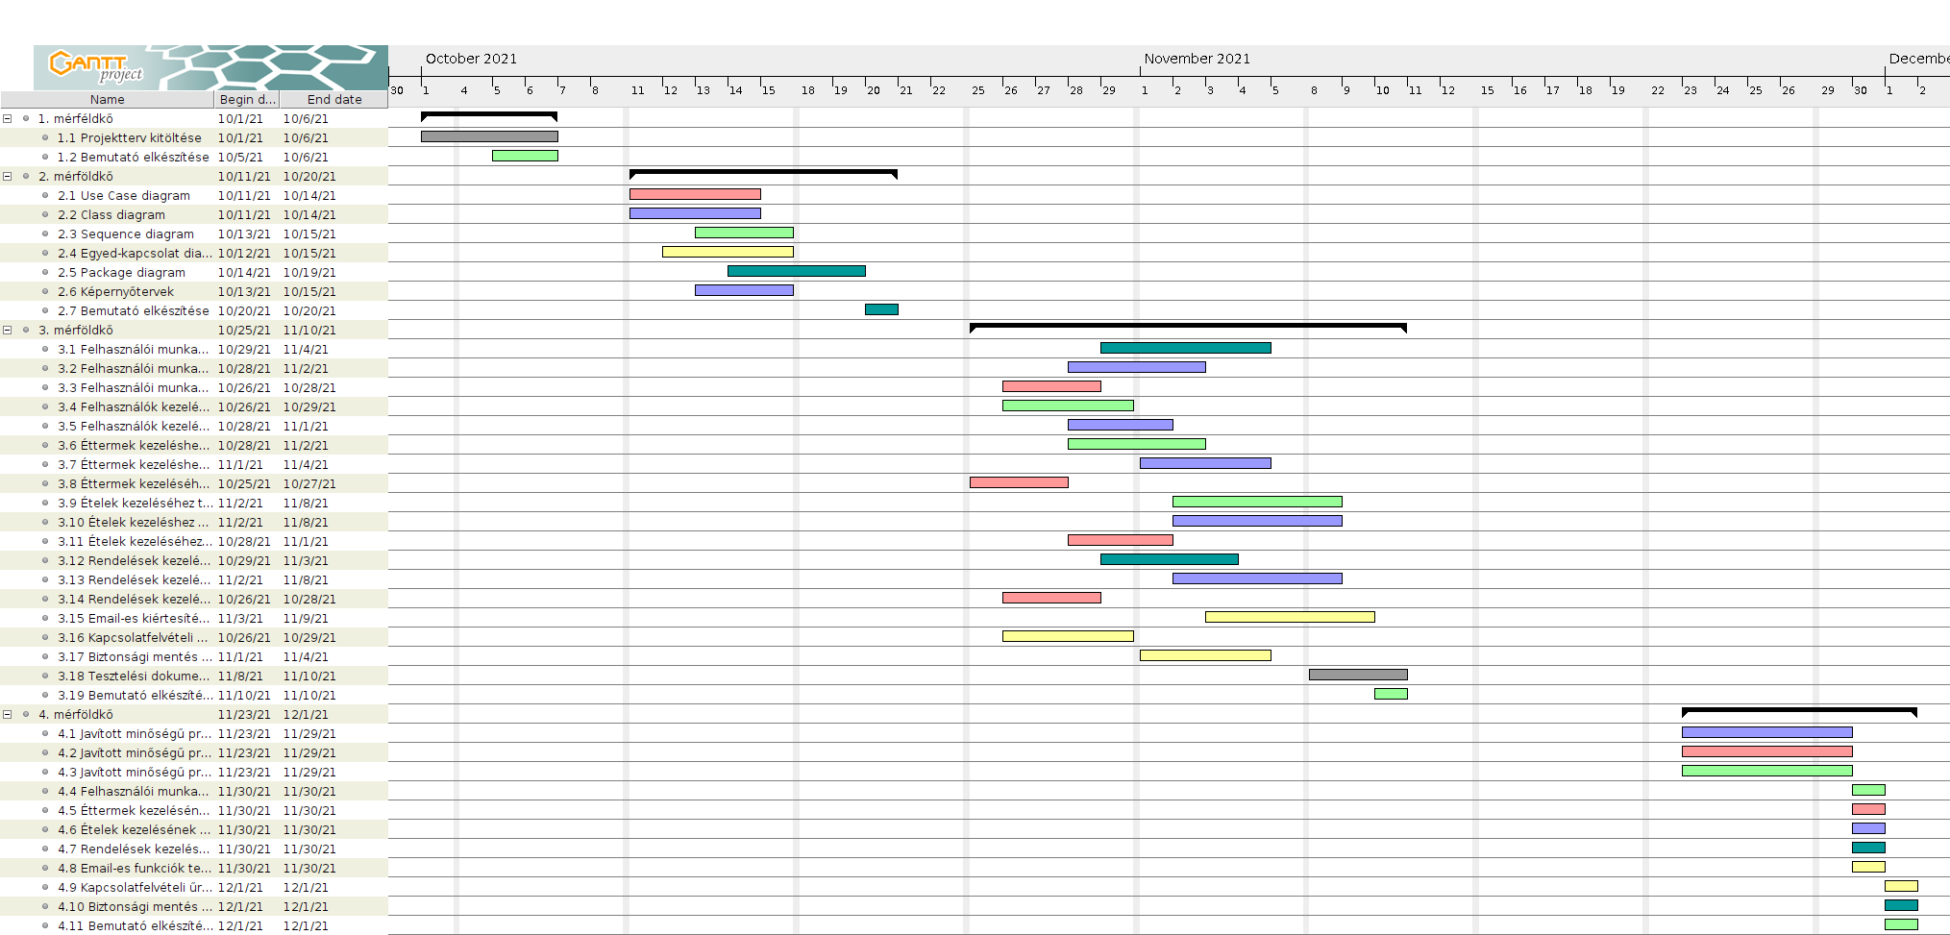
Időbeosztás

